Slide 1


“Algoritmo e Lógica de Programação”
Prof.º
Alexandre Gomes

Slide 2

O que é um algoritmo?

Slide 3
DONALD KNUTH: “Um conjunto finito de regras que provê uma sequência de operações para resolver um tipo de problema específico”
TREMBLAY: “Sequência ordenada, e não ambígua, de passos que levam à solução de um dado problema”
AURÉLIO: “Processo de cálculo, ou de resolução de um grupo de problemas semelhantes, em que se estipulam, com generalidade e sem restrições, as regras formais para a obtenção do resultado ou da solução do problema”

Slide 4
Algoritmos
É a descrição de um padrão de comportamento, expressado em termos de um repertório bem definido e finito de ações primitivas, das quais damos por certo que elas podem ser executadas
Formalização do raciocínio lógico

Slide 5
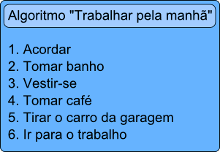

Slide 6
Principais características
ter fim;
não dar margem à dupla interpretação;
capacidade de receber dado(s) de entrada do mundo exterior;
poder gerar informações de saída para o mundo externo ao do ambiente do algoritmo
Ser efetivo

Slide 7
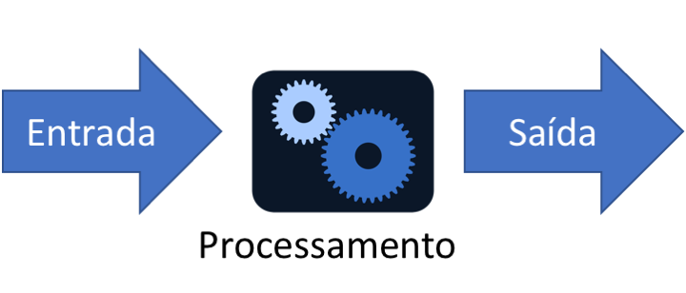
Computador e seus elementos

Slide 8
Computador e seus elementos
Computar é o mesmo que calcular, avaliar.
Para executar as tarefas de calcular e avaliar, a arquitetura básica do computador possui os seguintes elementos:
Memória: Variáveis e Constantes
Processamento: Funções
Entrada: Mouse, teclado, joystick
Saída: Monitor, impressora

Slide 9
Metodologia de desenvolvimento de algoritmos
Leia cuidadosamente a especificação do problema até o final (fazer anotações)
Levantar e analisar todas as entradas citadas na especificação do problema
Levantar e analisar todas as saídas exigidas na especificação do problema
Verificar se é necessário gerar valores internamente ao algoritmo e levantar as variáveis necessárias e os valores iniciais de cada uma

Slide 10
Metodologia de desenvolvimento de algoritmos
Levantar e analisar todas as transformações necessárias para, dadas as entradas e valores gerados internamente, produzir as saídas especificadas
Testar cada passo do algoritmo, verificando se as transformações intermediárias executadas estão conduzindo aos objetivos desejados. Utilizar, sempre que possível, valores de teste que permitam prever os resultados.
Fazer uma reavaliação geral, elaborando o algoritmo através da integração das partes.

